Slide 1
RSPO
CERTIFICACIÓN EN CADENA DE SUMINISTRO

Slide 2
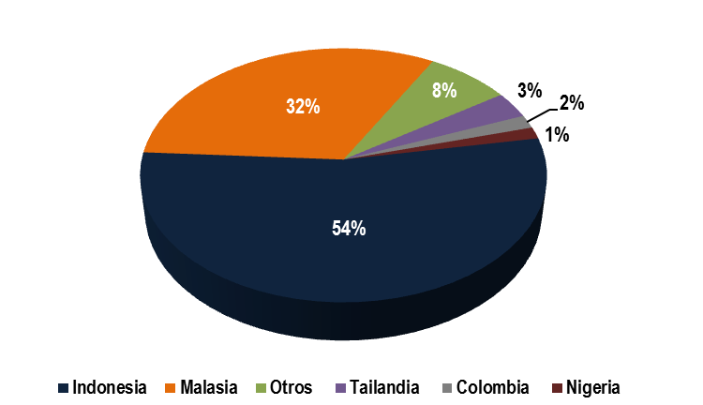
Porcentaje de participación en la producción mundial de aceite de palma
Fuente: www.produccionmundialaceitedepalma.com
Agosto 2015

Slide 3
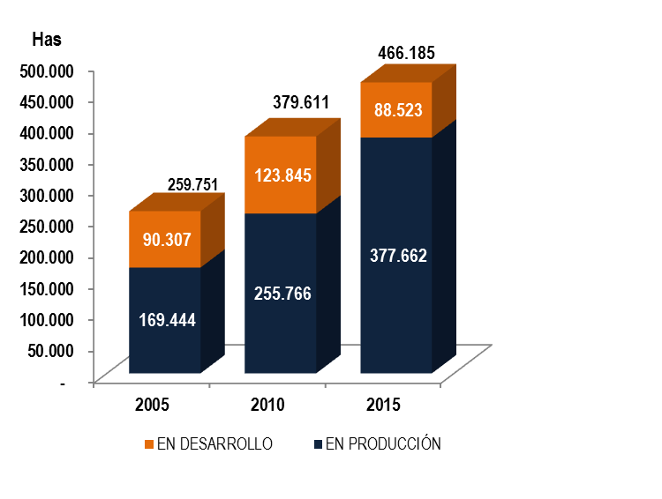
ÁREA SEMBRADA EN COLOMBIA
Total área sembrada con palma 2005 - 2015
Fuente: Cálculos de Fedepalma con base en información suministrada por la Dirección de Impuestos y Aduanas Nacionales – DIAN.
El área sembrada con palma africana en Colombia, ha presentado un crecimiento del 79% en los últimos 10 años, es decir, 206.434 hectáreas
Por su parte, la producción de aceite crudo de palma en 2016, fue de 1.146.692 TM, mientras que de Aceite crudo de palmiste fue de 237.920 TM

Slide 4
2. UN PROBLEMA DE SOSTENIBILIDAD

Slide 5
CONFLICTO EN EL SECTOR PALMERO
Si bien el crecimiento del sector posicionó al aceite de palma en el mercado mundial de aceites y grasas, la expansión de los cultivos de palma en Indonesia y Malasia estuvo asociada a graves impactos ambientales y sociales, entre los que se destacan:
Deforestación
Pérdida de biodiversidad
Emisión de gases efecto invernadero
Desplazamiento de comunidades con derechos ancestrales sobre los territorios
Carencia de títulos para el uso y la explotación de la tierra.
Malas prácticas laborales.

Slide 6
3. UNA INICIATIVA

Slide 7
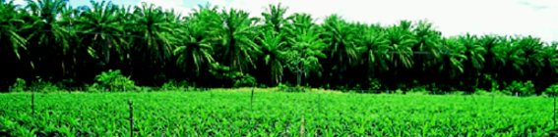
ANTECEDENTES
La Mesa Redonda de Aceite de Palma Sostenible (Roundtable Sustainable Palm Oil- RSPO) fue creada como respuesta a los severos impactos ambientales y sociales, que trajo consigo la rápida expansión de los cultivos de palma de aceite en el sureste asiático, especialmente en Indonesia y Malasia, y a la necesidad de prevenir esta situación en otros países productores en América Latina y África, donde su cultivo y producción presentaban gran dinamismo…
A pesar de que los impactos en otros países de América y África no han sido tan severos como en el sureste asiático, las motivaciones que llevaron a la creación de la RSPO no son exclusivas de una región en particular: son aplicables a todos los países productores de aceite de palma, incluida Colombia.

Slide 8


¿QUÉ ES LA RSPO?
La Mesa Redonda de Aceite de Palma Sostenible es una asociación sin ánimo de lucro que reúne a diversos actores en la cadena de valor palmera, con el objetivo de promover la producción y uso de aceite de palma con criterios de sostenibilidad ambiental, social y económica.
La RSPO es la iniciativa más reconocida en el ámbito internacional en materia de sostenibilidad para el sector.

Slide 9
LA PROMESA DEL ACEITE DE PALMA SOSTENIBLE
Los bosques primarios con altos valores de conservación deben ser protegidos.
Permite a los pequeños agricultores, aprovechar, en los principales mercados, los beneficios de las practicas sostenibles; acceder a los mercados internacionales e incrementar la productividad y la eficiencia, etc.
Permite que el aceite comestible con mayor rendimiento a nivel mundial, sea producido sosteniblemente.
Protege los derechos de las comunidades y de los trabajadores.

Slide 10




PALMICULTORAS CERTIFICADAS EN COLOMBIA
Indupalma se convirtió en la segunda empresa de palma de aceite en Colombia avalada y certificada por la RSPO, después de Daabon.
Este logro ha motivado a otras compañías del sector palmero colombiano para que logren la certificación en este estándar y de esta manera contribuyan al liderazgo de Colombia en agricultura sostenible.
Actualmente, extractoras como Palmeras de la Costa, Manuelita, Extractora Sur del Casanare, Palmas del Cesar y Oleoflores son certificados RSPO.

Slide 11
SISTEMAS DE CERTIFICACIÓN DE RSPO
ESTÁNDAR DE PRODUCCIÓN DE PALMA SOSTENIBLE
Aplicable a los productores de aceite de palma sostenible. Describe los requerimientos para asegurar que el aceite de palma se produzca de forma sostenible.
Esta compuesto por un conjunto de principios y criterios (y sus respectivos indicadores y guías de implementación) aplicables a los cultivadores de palma de aceite y plantas de beneficio, que los orientan en la adopción de prácticas de sostenibilidad ambiental, social y productiva. Es llamada Principios y Criterios P&C

Slide 12
SISTEMAS DE CERTIFICACIÓN DE RSPO
PRINCIPIOS Y CRITERIOS P&C
Compromiso con la transparencia
Cumplimiento con las leyes y regulaciones aplicables
Compromiso con la viabilidad económica y financiera de largo plazo
Uso de las mejores prácticas apropiadas por parte de los cultivadores y procesadores
Responsabilidad con el medio ambiente y conservación de los recursos naturales y la biodiversidad
Responsabilidad de los cultivadores y plantas de beneficio con los empleados, individuos y comunidades
Desarrollo responsable de nuevas plantaciones
Compromiso con el mejoramiento continuo en las áreas claves de la agroindustria

Slide 13
SISTEMAS DE CERTIFICACIÓN DE RSPO
ESTÁNDAR PARA CADENA DE SUMINISTRO
Describe los requerimientos para asegurar el control y la trazabilidad del aceite de palma certificado RSPO (y sus productos derivados) a lo largo de toda la cadena de suministro, desde la planta de beneficio hasta el consumidor final.
Es aplicable a plantas de beneficio (extractoras), refinadoras, comercializadoras y fabricantes de productos intermedios y finales.
Los productores y comercializadores son evaluados para la certificación una vez cada 5 años, y si obtienen la certificación, serán evaluados anualmente como seguimiento continuo al cumplimiento del estándar.
Después de 5 años se repetirá la evaluación principal.
Existen tres módulos en los que se puede manejar el aceite certificado: identidad preservada, segregado y balance de masas.
Cada producto en cada módulo debe estar identificado claramente a lo largo de su paso por la cadena.

Slide 14
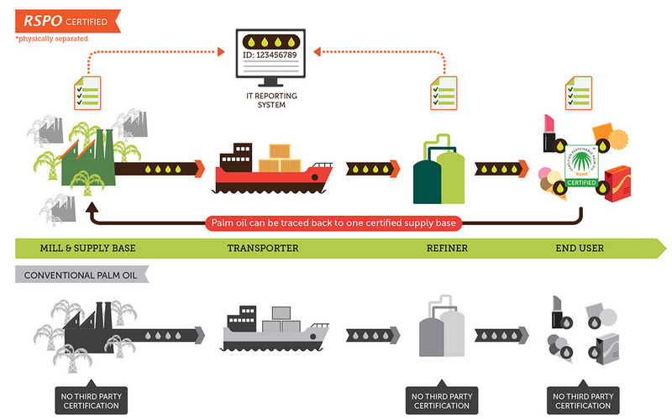
MÓDULOS EN CADENA DE SUMINISTRO
MÓDULO A: IDENTIDAD PRESERVADA – IP
Este aceite proviene de una extractora que procesa fruto de plantaciones 100% certificadas RSPO (propias y de proveedores) o que realiza una separación específica de los racimos certificados y los procesa por aparte.
Solo se acopia aceite de una extractora. El aceite con identidad preservada debe manejarse separado de los aceites convencionales o certificados en otros módulos o sellos. Se deben exigir certificados de limpieza de toda la línea logística.

Slide 15

MÓDULOS EN CADENA DE SUMINISTRO
MÓDULO B: SEGREGADO – SG
Al igual que el aceite de identidad preservada, proviene de extractoras que procesan fruto de plantaciones 100% certificadas RSPO (propias y de proveedores) o que realizan una separación específica de los racimos certificados y los procesa por aparte.
Este módulo permite acopiar aceite en identidad preservada de dos o más extractoras y debe manejarse separado de los aceites convencionales o certificados en otros módulos o sellos. Se deben exigir certificados de limpieza de toda la línea logística.

Slide 16
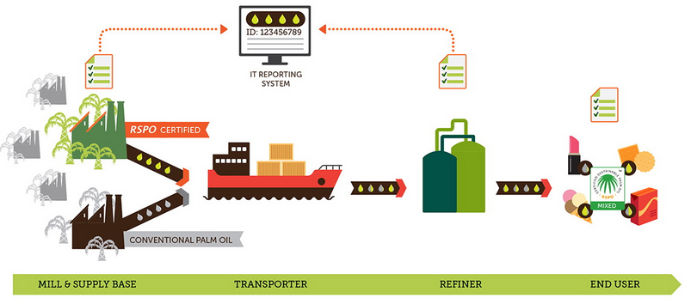
MÓDULOS EN CADENA DE SUMINISTRO
MÓDULO C: BALANCE DE MASAS – MB
Este aceite proviene de extractoras que procesan fruto de plantaciones certificadas RSPO y no certificadas, no realizan una separación específica de los racimos y los procesa en una sola línea de producción sin diferenciarse.
Este módulo permite acopiar aceite en certificado y no certificado en el mismo tanque. Es obligación del responsable, llevar un inventario adecuado y separado. No se exigen certificados de limpieza de toda la línea logística.

Slide 17
4. UNA CERTIFICACIÓN

Slide 18
CERTIFICACIÓN C.I. ACEPALMA S.A
Implementación del Sistema de Control Interno RSPO
Alcance: comercialización y logística de aceite de palma y sus derivados, certificados en RSPO, bajo los módulos (A) Identidad Preservada, (B) Segregado y (C) Balance de Masas (IP, SG y MB).
Responsables:
Director de Compras de Aceites y Derivados.
Especialista Responsable de Costos e Inventarios.
Head Trader.
Especialista Responsable de Comercio Exterior.
Jefe de Sistemas de Gestión e Información

Slide 19
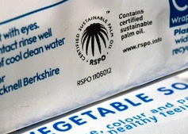
CERTIFICACIÓN C.I. ACEPALMA S.A
Uso de trademark: C.I. Acepalma S.A. no hará uso del trademark de RSPO por no ser fabricante.
Manejo de inventarios: se debe tener control de los inventarios por cada producto y realizar cortes periódicos. Así mismo, garantizar que a finalizar el año, los inventarios pasan en ceros al siguiente año.
Se deben registrar las transacciones en la plataforma habilitada por la RSPO, e-Trace.

Slide 20
CERTIFICACIÓN C.I. ACEPALMA S.A
Registro de actividades subcontratadas:
Terminales de almacenamiento
Proveedores de isotanques o flexitanques
Refinerías
Inspectores
Transportadoras
Identificación de producto:
El producto está identificado en el sistema SAP para la separación documental del aceite certificado.
ACEITE CRUDO DE PALMA RSPO (MB) ES 11728
FLETE ACEITE CRUDO DE PALMA MB ES 81527

Slide 21
CERTIFICACIÓN C.I. ACEPALMA S.A
Manejo de producto: el producto certificado bajo la cadena IP y SG, no debe ser mezclado con producto no certificado o con producto certificado en otro modelo de la cadena de suministro, debido a que produciría una desclasificación del producto así:
IP + IP = SG
IP o SG + MB = MB.
IP o SG + NC = MB + NC.
MB + MB = MB.
MB + NC = MB + NC
La desclasificación puede presentarse solo bajo autorización de la dirección y se ceñirá bajo el modelo aprobado por la RSPO.

Slide 22
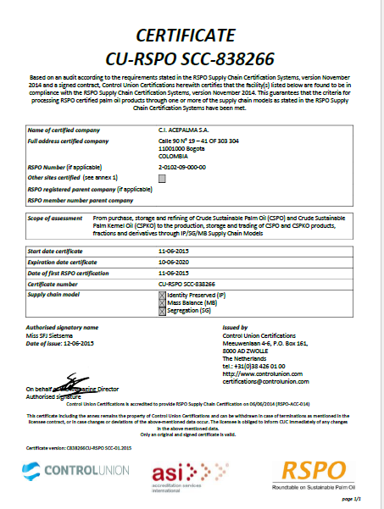
CERTIFICACIÓN C.I. ACEPALMA S.A
El 15 mayo de 2015, C.I. Acepalma recibió la auditoría de certificación por parte de Control Unión, teniendo un resultado satisfactorio por el cumplimiento del estándar de cadena de suministro. Razón por la cual se convirtió en la primera comercializadora certificada en esta modalidad en el país.

